Slide 1




Presentation 2023
FINAL PROJECT
Oleh Mastering Digital Transformation
Bootcamp
Data Science
Batch 27

Slide 2










Our Team
Aris Candra
Erlangga Saputra
Vinaya Ainunnisa
Soultan Naufal Waqash
Rizky Laudiansyah
20%
20%
20%
20%
20%
*work percentage

Slide 3


Content
01
Problem Understanding
02
Dataset Understanding
03
Exploratory Data Analsis
04
Data Visualization
05
Statisticals Metods
06
Model Comparasion
07
Deployment
08
Conclusion

Slide 4



Problem Understanding
Latar Belakang
Perubahan iklim dan dampak negatifnya terhadap lingkungan menjadi isu global yang mendesak dan semakin penting dalam beberapa dekade terakhir. Peningkatan konsentrasi gas rumah kaca, termasuk karbon dioksida (CO2), di atmosfer merupakan faktor utama yang menyebabkan pemanasan global dan perubahan iklim yang drastis. Oleh karena itu, perlu untuk memahami tren emisi CO2 dan menerapkan upaya untuk mengurangi dampaknya.
Isu
Emisi CO2 berasal dari berbagai sumber, termasuk industri, transportasi, pertanian, dan energi fosil. Perubahan pola emisi CO2 seiring waktu menjadi isu yang krusial untuk diidentifikasi agar dapat mengambil tindakan yang tepat untuk mengurangi emisi dan memitigasi dampak negatif perubahan iklim.
Tujuan
Mengidentifikasi tren historis emisi CO2 dari data masa lalu untuk memahami pola dan fluktuasi emisi di masa depan
Membandingkan 3 metode model yang mendekati dengan hasil prediksi data time series emisi CO2

Slide 5
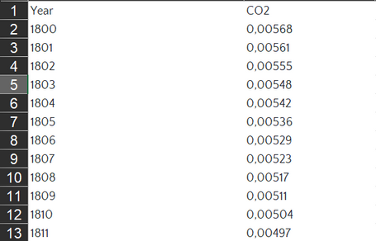
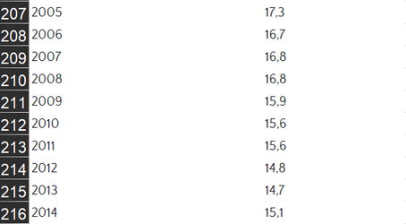
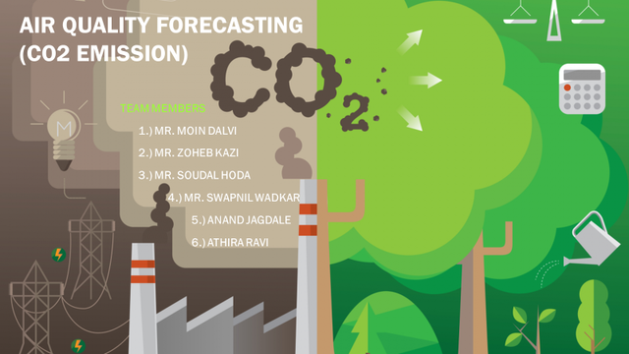
Dataset Understanding
Detail Dataset
Dataset yang digunakan pada project ini memiliki 215 baris data dan 2 atribut. Dua atribut tersebut, terdiri dari:
Parameter waktu
Pada dataset menggunakan parameter waktu berupa Year (tahun). Rentang tahun yang digunakan dalam dataset adalah dari tahun 1800 - 2014.
Tingkat Emisi Karbon (CO2)
Pada dataset menggunakan data mengenai tingkat emisi karbon yang dimiliki setiap tahunnya.
Sumber :
Dataset bersumber dari Github dengan judul CO2_Emission_Forecasting

Slide 6
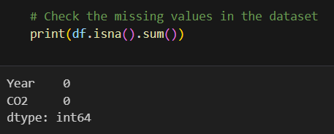
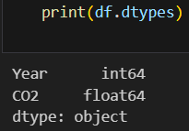
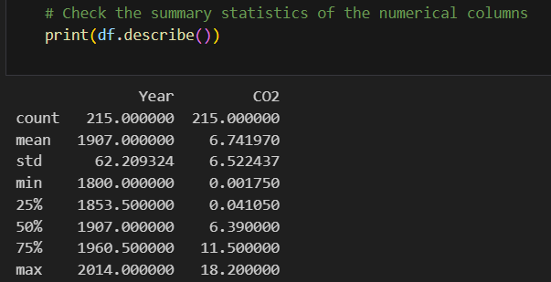
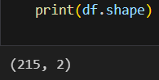
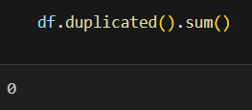
Eksploratory Data Analysis
Data Eksplorasi yang kita lakukan yaitu, melakukan pengecekan terhadap data yang kita gunakan saat ini apakah data tersebut memiliki sebuah variabel lain ataupun terdapatnya outlier pada data yang akan digunakan

Slide 7
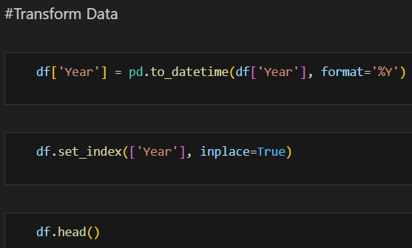
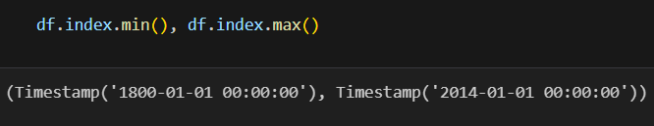
Eksploratory Data Analysis
Setelah dilakukan analysis terhadap data tersebut, kita langsung melakukan perubahan pada index datetime dengan format tahun dari int ke datetime

Slide 8
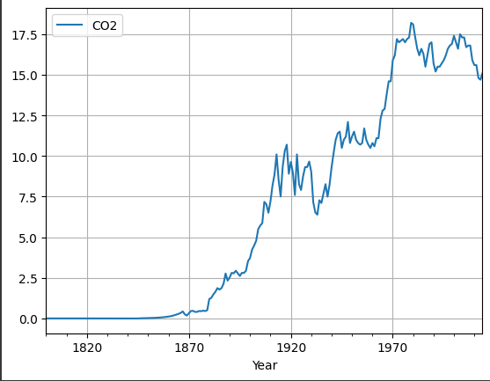
Data Visualization
REVOLUSI INDUSTRI
5.0
PERSONALISASI - ON PROGRESS
4.0
DIGITALISASI - TODAY
3.0
AUTOMASI - 1970
2.0
ELEKTRIFIKASI - 1870
CO2 tidak mengalami perubahan dari awal tahun 1800 sampai dengan 1878.
Setalah tahun 1878 CO2 sudah mengalami kenaikan secara signifikan sampai pada tahun 1914.
Tingkat tertinggi emisi CO2 terjadi pada tahun 1980.
Tingkat emisi karbon terendah pada tahun 2000an atau abad 20an terjadi pada tahun 2010.
1.0
MEKANISASI - 1780

Slide 9
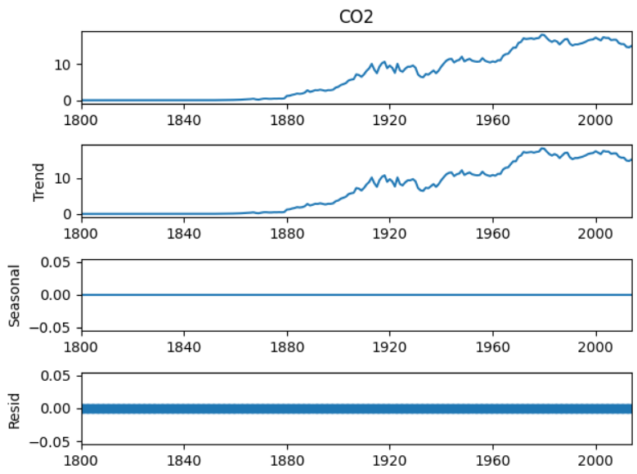
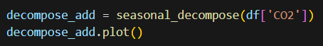
Data Visualization
TREND, SEASONAL & RESIDU
Dari Trend kita melihat grafik cenderung naik
Seasonal tidak menunjukkan adanya pola musiman yang kuat
Residu menunjukkan bahwa tidak ada tingkat kekacauan atau noise yang signifikan

Slide 10
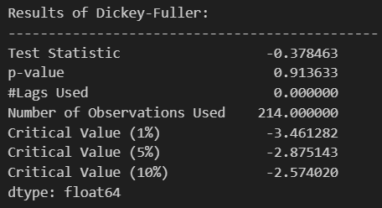
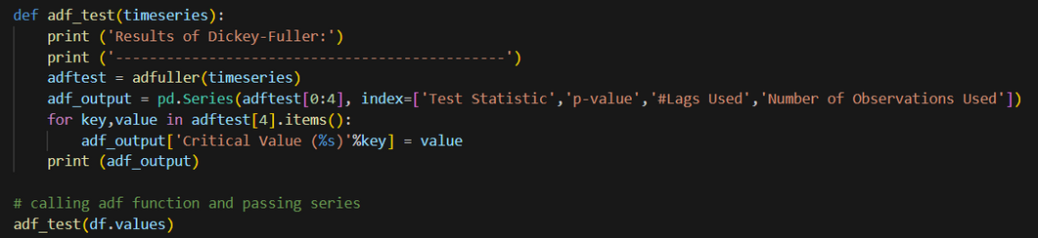
Statistical Methods
DICKEY-FULLER
Hasil Dickey-Fuller Test menunjukkan bahwa nilai "Test Statistic" adalah -0.378463
Hipotesis nol menyatakan bahwa deret waktu memiliki unit root atau tidak stabil
Dapat disimpulkan bahwa deret waktu CO2 cenderung stabil

Slide 11
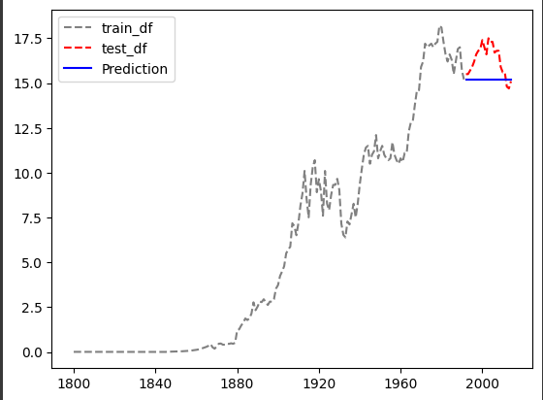
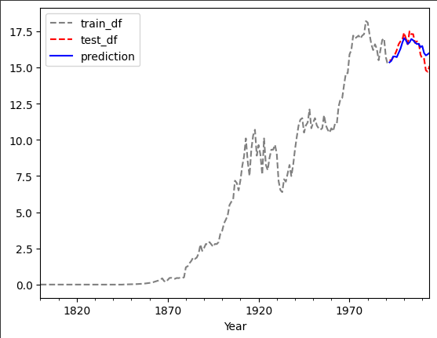
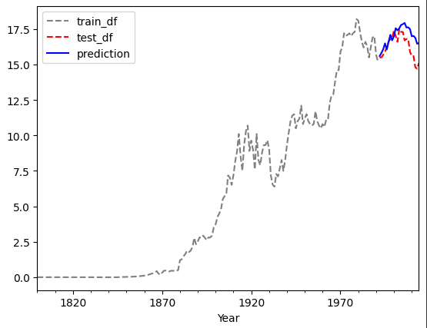
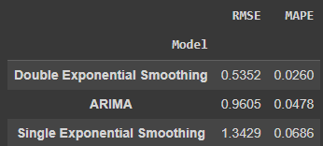
Model Comparison
Single Eksponensial
Smoothing
Double Eksponensial
Smoothing
Arima
RMSE = Root Mean Square Error
MAPE = Mean Absolute Percentage Error

Slide 12
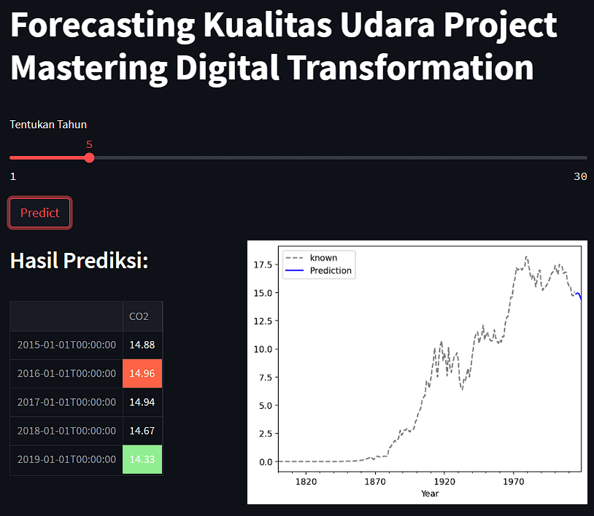
Deployment
Visual Studio
GitHub
Streamlit
Pada hasil akhir Deployment ini, kita bisa melihat bahwa kita dapat memprediksi sampai 30 tahun kedepan dari data yang kita dapatkan dengan range tahun di 1800-2014. dan start predict after 2014 until 2044

Slide 13
Conclusion
Kesimpulan yang dapat diperoleh adalah:
Data historis menunjukkan bahwa pada tahun 2019, emisi CO2 mengalami penurunan yang signifikan karena dampak dari pandemi COVID-19 yang menyebabkan banyak kegiatan manusia dan industri terbatas. Namun, setelah tahun 2019, emisi CO2 kembali meningkat secara konsisten seiring dengan pemulihan ekonomi dan meningkatnya aktivitas manusia dan industri.
Hasil modeling comparison yang didapatkan dari Double Exponential Smoothing, ARIMA serta Single Exponential Smoothing, menunjukan bahwa Double Exponensial Smoothing memiliki hasil yang mendekati angka 0 (Keakuratan Data forecasting). Model tersebut memiliki nilai RMSE sebesar 0.5352 dan nilai MAPE sebesar 0.0260, dimana artinya cukup akurat dalam melakukan peramalan atau prediksi.

Slide 14
Presentation 2023
TERIMA KASIH
Silakan hubungi kami di Group Mastering Digital Transformation Digitalskola jika Anda memiliki pertanyaan.
Bootcamp
Data Science
Batch 27

